Slide 1
фразеологизмы

Slide 2
Итак, не будем бить баклуши.
Вы засучите рукава.
Задания приготовьтесь слушать,
Чтоб не кружилась голова.

Slide 6
.

Slide 18
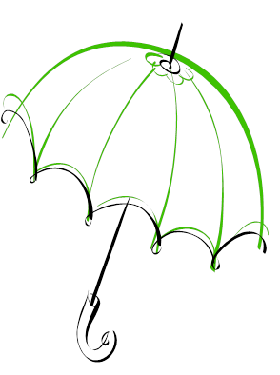
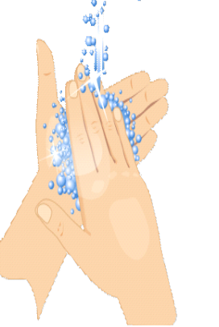
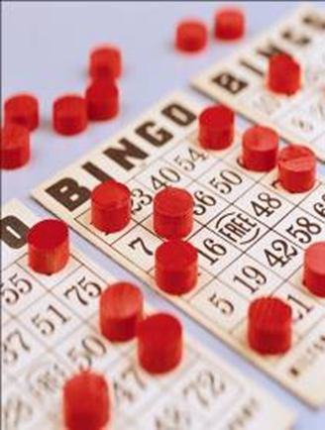
+ЫЕ

